Slide 1


NHóm 5:
Chủ đề cờ tướng

Slide 2
Thành viên
Trường Huy
Nhật Minh
Thanh Trí

Slide 3

-Phân tích đề bài
-Ý tưởng
-Sơ đồ phân lớp
-Giải quyết yêu cầu
-Chạy thử
Cờ tướng

Slide 4
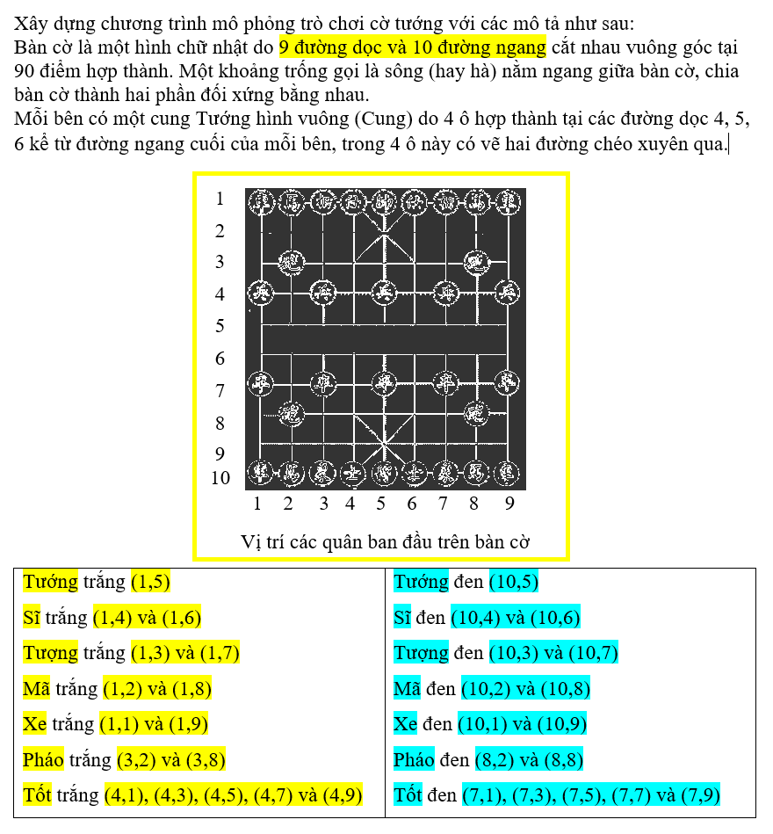
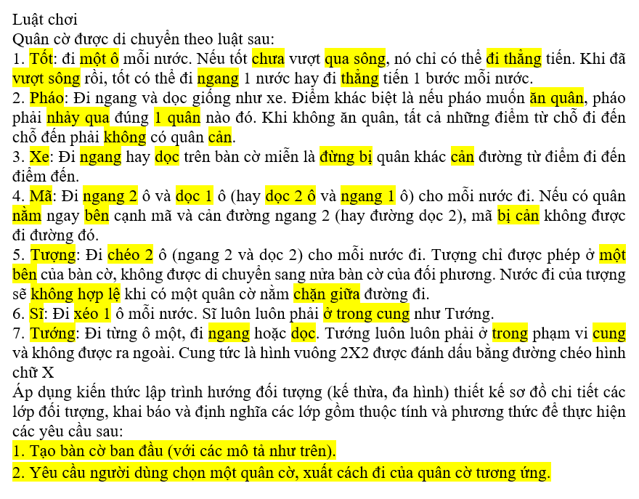
Phân tích đề

Slide 5
Ý tưởng
Phương pháp lập trình:
hướng đối tượng, áp dụng kế thừa, đa hình, kiến thức liên quan đến OOP và nhập môn lập trình.
Xây dựng các đối tượng:
-1 lớp thao tác với tọa độ.
-1 lớp cơ sở lưu chỉ số và tọa độ.
-7 lớp dẫn xuất từ lớp cơ sở {7 loại quân}
-1 lớp quản lý trò chơi.

Slide 6
Giải quyết yêu cầu 1:
-Sử dụng đa hình xây dựng phương thức: khởi tạo quân cờ (bảng).
-Xây dựng lớp quản lý trò chơi => giải quyết yêu cầu.
-Cấp phát động mảng 2 chiều các kí tự (char) => lưu các kí tự cần thiết.
-Sử dụng 2 mảng 1 chiều các số nguyên (int) : tọa độ của mảng 2 chiều <=> tọa độ của quân cờ (đề bài).
Giải quyết yêu cầu 2:
-Sử dụng đa hình xây dựng phương thức: tạo mảng một chiều kiểu “tọa độ” mà quân cờ đi được khi trên bàn cờ chỉ có quân đó (tuân theo luật ).
-Xây dựng các phương thức thuộc lớp quản lý trò chơi để giải quyết yêu cầu.
-Gồm các phương thức:
~Loại bỏ các tọa độ phạm luật
~Chọn một quân cờ -Xuất các nước có thể đi và cách đi
~Di chuyển hoặc ăn quân
~Kiểm tra tình thế ván cờ.
~Một số phương thức hỗ trợ khác.

Slide 7
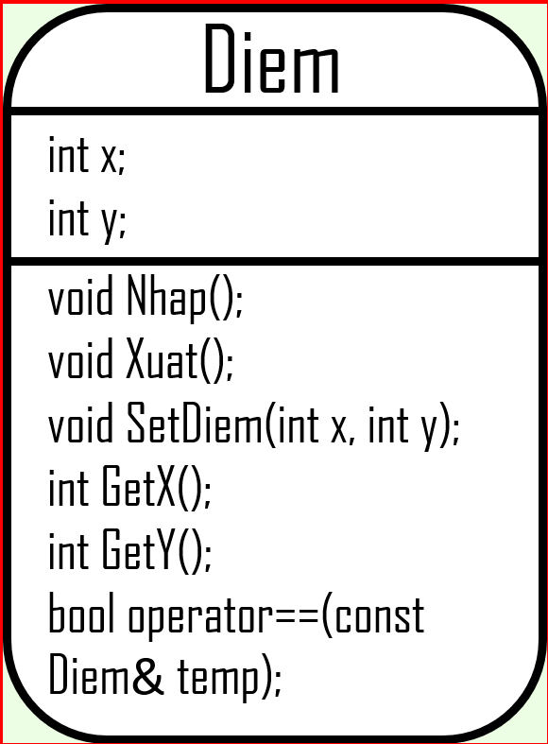
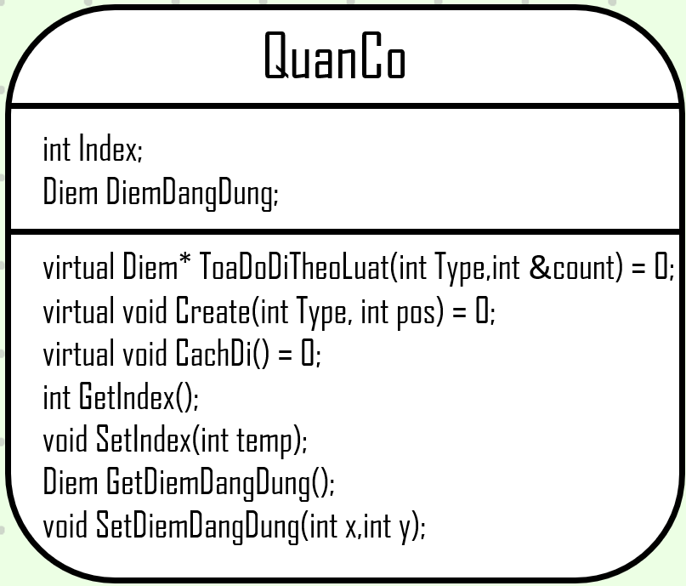
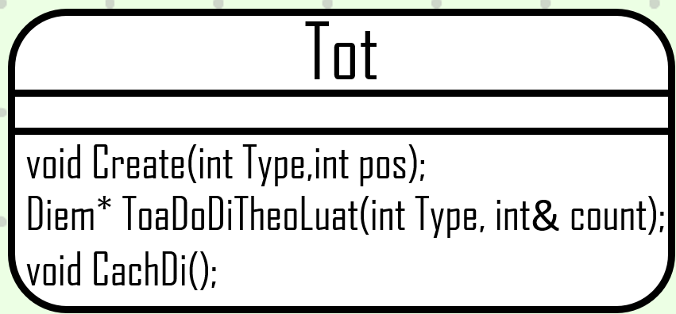







Sơ đồ phân lớp

Slide 8
Sơ đồ phân lớp

Slide 9
Sơ đồ phân lớp

Slide 10
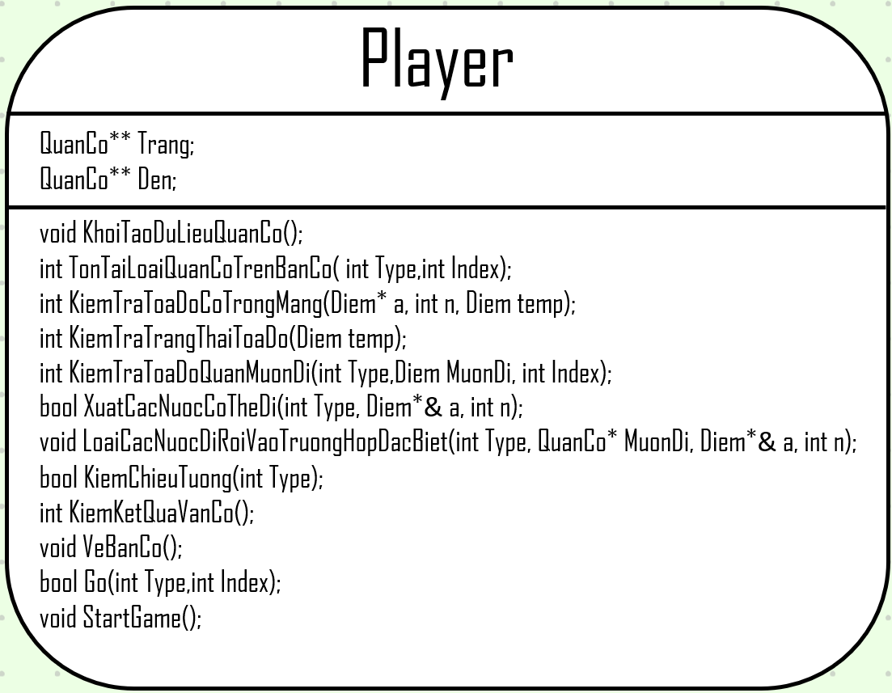
Sơ đồ phân lớp

Slide 11
Diem::Diem()
{
x = y = -1;
}
Diem::Diem(int x, int y)
{
this->x = x;
this->y = y;
}
Diem::Diem(const Diem& temp)
{
x = temp.x;
y = temp.y;
}
Diem& Diem::operator=(const Diem& temp)
{
x = temp.x;
y = temp.y;
return *this;
}
Diem::~Diem() {}
void Diem::Nhap()
{
cout << "\tDoc: ";
cin >> x;
cout << "\tNgang: ";
cin >> y;
while (x < 1 || y < 1)
{
cout << "Khong hop le. Nhap lai.\n";
cout << "\tDoc: ";
cin >> x;
cout << "\tNgang: ";
cin >> y;
}
}
void Diem::Xuat()
{
cout << "(" << x << "," << y << ")";
}
void Diem::SetDiem(int x, int y)
{
this->x = x;
this->y = y;
}
int Diem::GetX()
{
return this->x;
}
int Diem::GetY()
{
return this->y;
}
bool Diem::operator==(const Diem& temp)
{
return ((this->x == temp.x) && (this->y == temp.y));
}
class Diem
{
private:
int x;
int y;
public:
Diem();
Diem(int x, int y);
Diem(const Diem& temp);
Diem& operator=(const Diem& temp);
~Diem();
void Nhap();
void Xuat();
void SetDiem(int x, int y);
int GetX();
int GetY();
bool operator==(const Diem& temp);
};

Slide 12
QuanCo::QuanCo()
{
Index = -1;
}
QuanCo::QuanCo(const QuanCo& temp)
{
Index = temp.Index;
DiemDangDung = temp.DiemDangDung;
}
QuanCo& QuanCo::operator=(const QuanCo& temp)
{
Index = temp.Index;
DiemDangDung = temp.DiemDangDung;
return *this;
}
int QuanCo::GetIndex()
{
return this->Index;
}
void QuanCo::SetIndex(int temp)
{
this->Index = temp;
}
Diem QuanCo::GetDiemDangDung()
{
return this->DiemDangDung;
}
void QuanCo::SetDiemDangDung(int x, int y)
{
this->DiemDangDung.SetDiem(x, y);
}
QuanCo::~QuanCo() {}
class QuanCo
{
protected:
int Index;
Diem DiemDangDung;
public:
QuanCo();
QuanCo(const QuanCo& temp);
QuanCo& operator=(const QuanCo& temp);
~QuanCo();
virtual Diem* ToaDoDiTheoLuat(int Type, int& count) = 0;
virtual void Create(int Type, int pos) = 0;
virtual void CachDi() = 0;
int GetIndex();
void SetIndex(int temp);
Diem GetDiemDangDung();
void SetDiemDangDung(int x, int y);
};

Slide 13
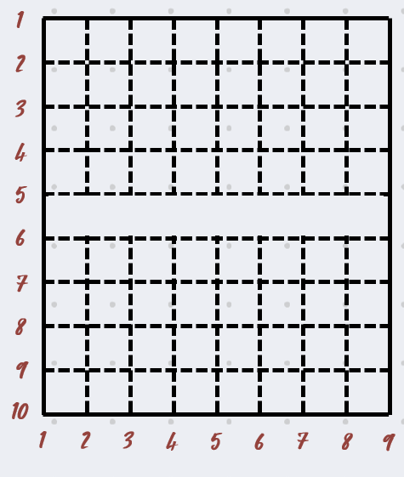
class Tot :public QuanCo
{
public:
Tot();
void Create(int Type, int pos);
Diem* ToaDoDiTheoLuat(int Type, int& count);
void CachDi();
};
Tot::Tot()
{
this->Index = 1;
}
void Tot::Create(int Type, int pos)
{
Diem temp;
if (Type == 1)
{
if (pos == 0)
temp.SetDiem(4, 1);
else if (pos == 1)
temp.SetDiem(4, 3);
else if (pos == 2)
temp.SetDiem(4, 5);
else if (pos == 3)
temp.SetDiem(4, 7);
else
temp.SetDiem(4, 9);
}
else
{
if (pos == 0)
temp.SetDiem(7, 1);
else if (pos == 1)
temp.SetDiem(7, 3);
else if (pos == 2)
temp.SetDiem(7, 5);
else if (pos == 3)
temp.SetDiem(7, 7);
else
temp.SetDiem(7, 9);
}
this->DiemDangDung = temp;
}

Slide 14
class Phao :public QuanCo
{
public:
Phao();
void Create(int Type, int pos);
Diem* ToaDoDiTheoLuat(int Type, int& count);
void CachDi();
};
Phao::Phao()
{
this->Index = 2;
}
void Phao::Create(int Type, int pos)
{
Diem temp;
if (Type == 1)
{
if (pos == 5)
temp.SetDiem(3, 2);
else
temp.SetDiem(3, 8);
}
else
{
if (pos == 5)
temp.SetDiem(8, 2);
else
temp.SetDiem(8, 8);
}
this->DiemDangDung = temp;
}

Slide 15
class Xe :public QuanCo
{
public:
Xe();
void Create(int Type, int pos);
Diem* ToaDoDiTheoLuat(int Type, int& count);
void CachDi();
};
Xe::Xe()
{
this->Index = 3;
}
void Xe::Create(int Type, int pos)
{
Diem temp;
if (Type == 1)
{
if (pos == 7)
temp.SetDiem(1, 1);
else
temp.SetDiem(1, 9);
}
else
{
if (pos == 7)
temp.SetDiem(10, 1);
else
temp.SetDiem(10, 9);
}
this->DiemDangDung = temp;
}

Slide 16
class Ngua :public QuanCo
{
public:
Ngua();
void Create(int Type, int pos);
Diem* ToaDoDiTheoLuat(int Type, int& count);
void CachDi();
};
Ngua::Ngua()
{
this->Index = 4;
}
void Ngua::Create(int Type, int pos)
{
Diem temp;
if (Type == 1)
{
if (pos == 9)
temp.SetDiem(1, 2);
else
temp.SetDiem(1, 8);
}
else
{
if (pos == 9)
temp.SetDiem(10, 2);
else
temp.SetDiem(10, 8);
}
this->DiemDangDung = temp;
}

Slide 17
class Tuong :public QuanCo
{
public:
Tuong();
void Create(int Type, int pos);
Diem* ToaDoDiTheoLuat(int Type, int& count);
void CachDi();
};
Tuong::Tuong()
{
this->Index = 5;
}
void Tuong::Create(int Type, int pos)
{
Diem temp;
if (Type == 1)
{
if (pos == 11)
temp.SetDiem(1, 3);
else
temp.SetDiem(1, 7);
}
else
{
if (pos == 11)
temp.SetDiem(10, 3);
else
temp.SetDiem(10, 7);
}
this->DiemDangDung = temp;
}

Slide 18
class Si :public QuanCo
{
public:
Si();
void Create(int Type, int pos);
Diem* ToaDoDiTheoLuat(int Type, int& count);
void CachDi();
};
Si::Si()
{
this->Index = 6;
}
void Si::Create(int Type, int pos)
{
Diem temp;
if (Type == 1)
{
if (pos == 13)
temp.SetDiem(1, 4);
else
temp.SetDiem(1, 6);
}
else
{
if (pos == 13)
temp.SetDiem(10, 4);
else
temp.SetDiem(10, 6);
}
this->DiemDangDung = temp;
}

Slide 19
class _Tuong_ :public QuanCo
{
public:
_Tuong_();
void Create(int Type, int pos);
Diem* ToaDoDiTheoLuat(int Type, int& count);
void CachDi();
};
_Tuong_::_Tuong_()
{
this->Index = 7;
}
void _Tuong_::Create(int Type, int pos)
{
Diem temp;
if (Type == 1)
temp.SetDiem(1, 5);
else
temp.SetDiem(10, 5);
this->DiemDangDung = temp;
}

Slide 20
Giải quyết yêu cầu
class Player
{
private:
QuanCo** Trang;
QuanCo** Den;
public:
Player();
Player(const Player& temp);
Player& operator=(const Player& temp);
~Player();
void KhoiTaoDuLieuQuanCo();
int TonTaiLoaiQuanCoTrenBanCo(int Type, int Index);
int KiemTraToaDoCoTrongMang(Diem* a, int n, Diem temp);
int KiemTraTrangThaiToaDo(Diem temp);
int KiemTraToaDoQuanMuonDi(int Type, Diem MuonDi, int Index);
bool XuatCacNuocCoTheDi(int Type, Diem*& a, int n);
void LoaiCacNuocDiRoiVaoTruongHopDacBiet(int Type, QuanCo* MuonDi, Diem*& a, int n);
bool KiemChieuTuong(int Type);
int KiemKetQuaVanCo();
void VeBanCo();
bool Go(int Type, int Index);
void StartGame();
};
Kiểm tra trạng thái của một tọa độ bất kì.
{quân trắng hay đen nắm giữ hoặc không quân nào nắm giữ}
Loại bỏ những tọa độ trong mảng a mà khi quân cờ đi theo tọa độ đó sẽ vi phạm luật chơi.
Kiểm tra 1 tọa độ bất kì có tồn tại trong mảng a được truyền vào hay không.
Hai con trỏ cấp 2 thuộc class QuanCo tướng ứng đại diện cho hai bên là trắng và đen.
Kiểm tra xem ván cờ đã đến hồi kết hay chưa.
{Trắng/ đen thắng, hòa, chưa có kết quả}
Hàm tái khởi tạo cấu trúc và xuất ra bàn cờ sau mỗi nước đi của người chơi.
Hàm thực hiện tất cả các thao tác cần cho việc ra nước đi của người chơi.
Trả về trọng số đầu tiên của loại quân cờ đã chọn mà chưa bị ăn trên bàn cờ.
Kiểm tra tọa độ quân cờ muốn đi có hợp lệ hay không.
Hàm tổng vận hành và tương tác trực tiếp với người chơi.
Khởi tạo các quân cờ cùng chỉ số và tọa độ.
Kiểm tra xem tướng đã bị chiếu hay chưa.
Xuất các nươc đi có thể đi của quân cờ đã chọn.

Slide 21
Chạy thử chương trình

